Slide 1
C 프로그래밍 1
Lecture Note #13
조용주
ycho@smu.ac.kr

Slide 2









Chapter 13-1. 포인터와 배열의 관계
윤성우의
열혈 C 프로그래밍
윤성우 저 열혈강의 C 프로그래밍 개정판

Slide 3
배열의 이름은 무엇을 의미하는 가?
아래의 예제에서 보이듯이, 배열의 이름은 배열의 시작 주소 값을 의미하는 포인터
메모리 접근에 사용되는 *연산 사용 가능
int main(void) {
int arr[3] = { 0, 1, 2 };
printf("배열의 이름: %p\n", arr);
printf("첫 번째 요소: %p\n", &arr[0]);
printf("두 번째 요소: %p\n", &arr[1]);
printf("세 번째 요소: %p\n", &arr[2]);
/* arr = &arr[i]; 컴파일 에러를 발생시킴 */
return 0;
}
배열의 이름은 변수가 아닌 상수 형태의 포인터이기에 대입연산이 불가능하다.

Slide 4
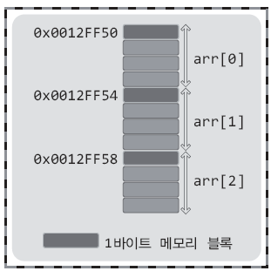
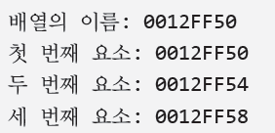
배열의 이름은 무엇을 의미하는 가?
실행결과
배열 요소간 주소 값의 크기는 4바이트임을 알 수 있다(모든 요소가 붙어있다는 의미).

Slide 5
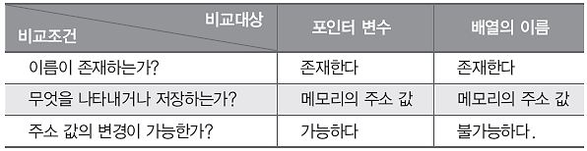
배열의 이름은 무엇을 의미하는 가?
배열 이름과 포인터 변수의 비교

Slide 6
1차원 배열 이름의 포인터 형
1차원 배열 이름의 포인터 형 결정하는 방법
배열의 이름이 가리키는 변수의 자료형을 근거로 판단
int형 변수를 가리키면 int*형
double형 변수를 가리키면 double*형
int arr1[5];에서 arr1은 int*형
double arr2[7];에서 arr2는 double*형

Slide 7

1차원 배열 이름의 포인터 형
int main(void) {
int arr1[3] = { 1, 2, 3 };
double arr2[3] = { 1.1, 2.2, 3.3 };
printf("%d %g\n", *arr1, *arr2);
*arr1 += 100;
*arr2 += 120.5;
printf("%d %g\n", arr1[0], arr2[0]);
return 0;
}
배열 이름을 대상으로 포인터 연산을 하고 있음에 주목!
실행결과
arr1이 int형 포인터이므로 * 연산의 결과로 4바이트 메모리 공간에 정수를 저장
arr2는 double형 포인터이므로 * 연산의 결과로 8바이트 메모리 공간에 실수를 저장

Slide 8
포인터를 배열의 이름처럼 사용할 수 있음
int main(void) {
int arr[3] = { 1, 2, 3 };
arr[0] += 5;
arr[1] += 7;
arr[2] += 9;
return 0;
}
arr은 int형 포인터이니 int형 포인터를 대상으로 배열 접근을 위한 [idx]연산을 진행한 셈
실제로 포인터 변수 ptr을 대상으로 ptr[0], ptr[1], ptr[2]와 같은 방식으로 메모리 공간에 접근 가능

Slide 9

포인터를 배열의 이름처럼 사용할 수 있음
포인터 변수를 이용해서 배열의 형태로 메모리 공간에 접근하고 있음
int main(void) {
int arr[3] = { 15, 25, 35 };
int* ptr = &arr[0]; /* int* ptr = arr; */
printf("%d %d\n", ptr[0], arr[0]);
printf("%d %d\n", ptr[1], arr[1]);
printf("%d %d\n", ptr[2], arr[2]);
printf("%d %d\n", *ptr, *arr);
return 0;
}
실행결과

Slide 10
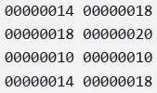
포인터를 대상으로 하는 증가 및 감소 연산
int main(void) {
int* ptr1 = 0x0010;
double* ptr2 = 0x0010;
printf("%p %p\n", ptr1 + 1, ptr1 + 2);
printf("%p %p\n", ptr2 + 1, ptr2 + 2);
printf("%p %p\n", ptr1, ptr2);
ptr1++;
ptr2++;
printf("%p %p\n", ptr1, ptr2);
return 0;
}
실행결과

Slide 11
포인터를 대상으로 하는 증가 및 감소 연산
예제의 실행결과를 통해서 다음을 알 수 있음
int형 포인터 변수 대상의 증가 감소 연산 시 sizeof(int)의 크기만큼 값이 증가 및 감소
double형 포인터 변수 대상의 증가 감소 연산 시 sizeof(double)의 크기만큼 값이 증가 및 감소
TYPE형 포인터 변수 대상의 증가 감소 연산 시 sizeof(type)의 크기만큼 값이 증가 및 감소
일반화

Slide 12
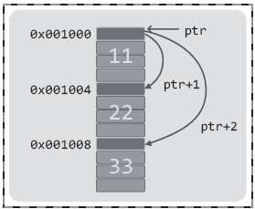

포인터를 대상으로 하는 증가 및 감소 연산
int main(void) {
int arr[3] = { 11, 22, 33 };
int* ptr = arr; /* int* ptr = &arr[0]; */
printf("%d %d %d\n", *ptr, *(ptr+1), *(ptr+2));
printf("%d ", *ptr); ptr++;
printf("%d ", *ptr); ptr++;
printf("%d ", *ptr); ptr--;
printf("%d\n", *ptr);
return 0;
}
실행결과

Slide 13
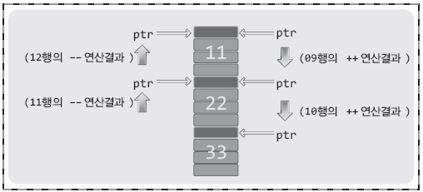
포인터를 대상으로 하는 증가 및 감소 연산
int형 포인터 변수의 값은 4씩 증가 및 감소하니 int형 포인터 변수가 int형 배열을 가리키면, int형 포인터 변수의 값을 증가 및 감소시켜서 배열 요소에 순차적으로 접근 가능

Slide 14
중요한 결론! arr[i] == *(arr + i)
int main(void) {
int arr[3] = { 11, 22, 33 };
int* ptr = arr;
printf("%d %d %d\n", *ptr, *(ptr+1), *(ptr+2));
…
}

Slide 15
중요한 결론! arr[i] == *(arr + i)
배열 이름도 포인터
따라서 포인터 변수를 이용한 배열의 접근 방식을 배열의 이름을 이용해서 사용 가능
배열의 이름을 이용한 접근방식도 포인터 변수를 대상으로 사용 가능
printf("%d %d %d\n", *(ptr+0), *(ptr+1), *(ptr+2));
printf("%d %d %d\n", ptr[0], ptr[1], ptr[2]);
printf("%d %d %d\n", *(arr+0), *(arr+1), *(arr+2)); printf("%d %d %d\n", arr[0], arr[1], arr[2]);

Slide 16
Chapter 13-3. 상수 형태의 문자열을 가리키는 포인터
윤성우의
열혈 C 프로그래밍
윤성우 저 열혈강의 C 프로그래밍 개정판

Slide 17
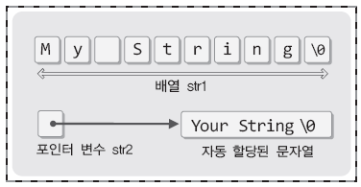
두 가지 형태의 문자열 표현
char str1[] = "My string";
char* str2 = "Your string";
문자열의 저장방식
str1은 문자열이 저장된 배열
str2는 문자열의 주소 값을 저장 (자동 할당된 문자열의 주소 값 저장)

Slide 18
두 가지 형태의 문자열 표현
int main(void) {
char* str = "Your team";
str = "Our team"; /* 의미 있음 */
…
}
int main(void) {
char str[] = "Your team";
str = "Our team"; /* 의미 없음 */
…
}

Slide 19
두 가지 형태의 문자열 표현
int main(void) {
char str1[] = "My string"; /* 변수 형태 */
char* str2 = "Your string"; /* 상수 형태 */
printf("%s %s\n", str1, str2);
str2 = "Our string"; /* 가리키는 대상 변경 */
printf("%s %s\n", str1, str2);
str1[0] = 'X'; /* 문자열 변경 성공! */
str2[0] = 'X'; /* 문자열 변경 실패! */
printf("%s %s\n", str1, str2);
return 0;
}
변수 성향의 str1에 저장된 문자열은 변경이 가능!
반면 상수 성향의 str2에 저장된 문자열은 변경이 불가능!
간혹 상수 성향의 문자열 변경도 허용하는 컴파일러가 있으나, 이러한 형태의 변경은 바람직하지 못하다!

Slide 20
어디서든 정의할 수 있는 상수 형태의 문자열
char* str = "Const string";
char* str = 0x1234;
문자열이 먼저 할당된 이후에
그 때 반환되는 주소 값이 저장되는 방식이다.
문자열 저장 후 주소 값 반환
printf("Show your string");
printf(0x1234);
위와 동일하다.
문자열은 선언 된 위치로 주소 값이 반환된다.
문자열 저장 후 주소 값 반환
WhoAreYou("Hong");
void WhoAreYou(char* str) {
…
}
문자열의 전달만 보더라도
함수의 매개변수 형(type)을 짐작할 수 있다.
문자열을 전달받는 함수의 정의

Slide 21
Chapter 13-4. 포인터 변수로 이뤄진 배열: 포인터 배열
윤성우의
열혈 C 프로그래밍
윤성우 저 열혈강의 C 프로그래밍 개정판

Slide 22
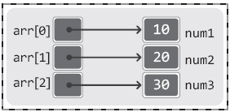

포인터 배열의 이해
int* arr1[20]; /* 길이가 20인 int형 포인터 배열 */
double* arr2[30]; /*길이가 30인 double 포인터 배열*/
int main(void) {
int num1 = 10, num2 = 20, num3 = 30;
int* arr[3] = { &num1, &num2, &num3 };
printf("%d\n", *arr[0]);
printf("%d\n", *arr[1]);
printf("%d\n", *arr[2]);
return 0;
}
실행결과

Slide 23
포인터 배열의 이해
포인터 배열이라 해서 일반 배열의 정의와 다를 바 없음
변수의 자료형을 표시하는 위치에 int나 double을 대신해서 int*나 double*이 존재함
typedef int* INTP; /* 새로운 형을 생성 */
INTP arr1[20];
typedef double* DOUBLEP; /* 새로운 형을 생성 */
DOUBLEP arr2[30];

Slide 24

문자열을 저장하는 포인터 배열
int main(void) {
char* strArr[3] = { "Simple","String","Array" };
printf("%s\n", strArr[0]);
printf("%s\n", strArr[1]);
printf("%s\n", strArr[2]);
return 0;
}
실행결과

Slide 25
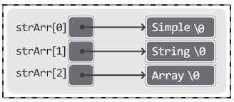
char* strArr[3] = {"Simple", "String", "Array"};
/* 반환된 주소 값은 임의로 결정한 값 */
char* strArr[3] = {0x1004, 0x1048, 0x2012}

Slide 26

Chapter 13이 끝났습니다. 질문 있으신지요?

